Slide 1
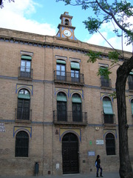
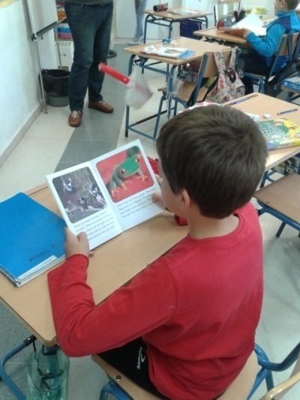
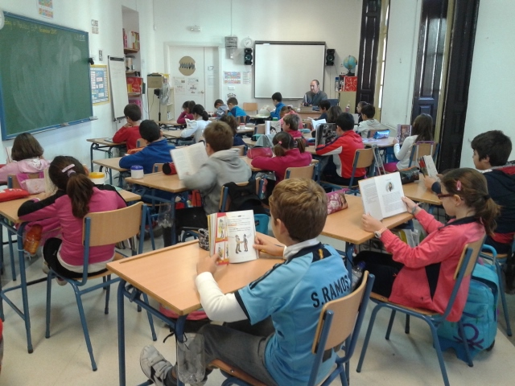
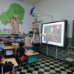
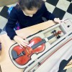
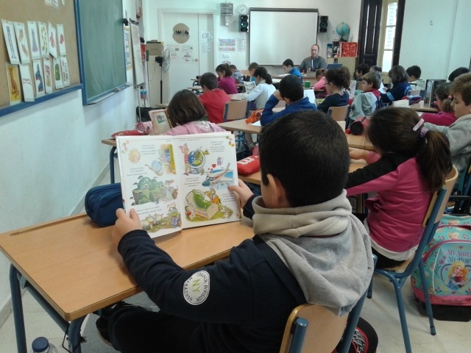
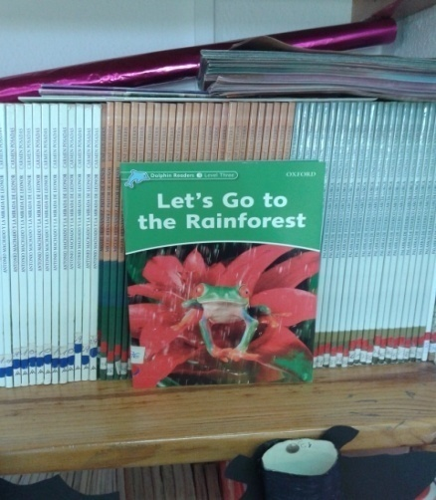
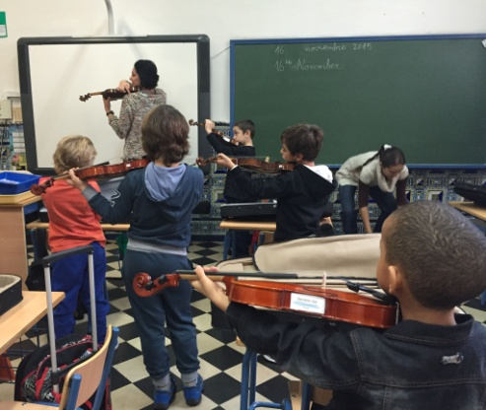
CEIP CARMEN BENÍTEZ

Slide 2
JORNADA DE PUERTAS ABIERTAS 2018/19
BIENVENIDOS AL CEIP
CARMEN BENÍTEZ
“LA EDUCACIÓN ES LA LLAVE MAESTRA QUE ABRE TODAS LAS PUERTAS”

Slide 3
PLAN DE CENTRO
El Plan de Centro es el documento que expresa nuestras señas de identidad. Es el auténtico referente, con carácter sistémico e integrador, del principio de autonomía pedagógica, de organización y de gestión.

Slide 4
LÍNEAS DE ACTUACIÓN PEDAGÓGICA
El principio del esfuerzo, resulta indispensable para lograr una educación de calidad.
Formación integral del alumnado, formación que contribuya a que sean ciudadanos/as libres, críticos/as y responsables.
Equidad, formación de calidad e igual para todos/as basada en las competencias claves del curriculum educativo.
Reconocer la diversidad de capacidades, intereses y cultural del alumnado y profesorado. Perseguimos la inclusión social y la igualdad.
Clima de respeto y convivencia, todos/as formamos parte de la misma comunidad educativa.
Trabajo en equipo, para ello el Centro propiciará espacios y tiempos.

Slide 5
Autonomía de organización, gestión y participación, propiciando un adecuado funcionamiento de los distintos ámbitos del Centro.
8. Coordinación para el proceso de tránsito, tanto desde la etapa de infantil a primaria, como de primaria a secundaria, en este caso el IES Isbylia, centro de adscripción de nuestro alumnado.
9. Actividades complementarias y extraescolares.
10.Se promoverán diferentes programas, proyectos, planes educativos y celebración de efemérides que abran el CEIP Carmen Benítez a la Comunidad Educativa.

Slide 6
PROFESIONALES DEL CENTRO
EQUIPO DIRECTIVO:
DIRECTORA: EVA MARÍA CORTÉS RIVERO
JEFA DE ESTUDIOS: LORENA RIVILLA SANCHIS.
SECRETARIA: CARMEN ÁLVAREZ DIZ.
CLAUSTRO DE PROFESORES:
3 PROFESORAS DE ED. INFANTIL.
4 PROFESORAS DE ED. PRIMARIA.
2 PROFESORAS PRIMARIA-BILINGÜE.
1 PROFESORA ESP. FRANCÉS.
1 PROFESORA ESP. INGLÉS.

Slide 7
1 PROFESORA ESP. ED. FÍSICA.
1 PROFESOR ESP. MÚSICA.
1 PROFESORA ESP. PEDAGOGÍA TERAPÉUTICA.
1 PROFESORA ESP. RELIGIÓN.
OTROS PROFESIONALES:
ADMINISTRATIVOS.
PERSONAL DE LIMPIEZA.
CONSERJE.
EQUIPO DE ORIENTACIÓN EDUCATIVA:
- ORIENTADOR/A.
- LOGOPEDA.
MONITORAS AULA MATINAL
PORTERA ACTIVIDADES EXTRAESCOLARES.

Slide 8
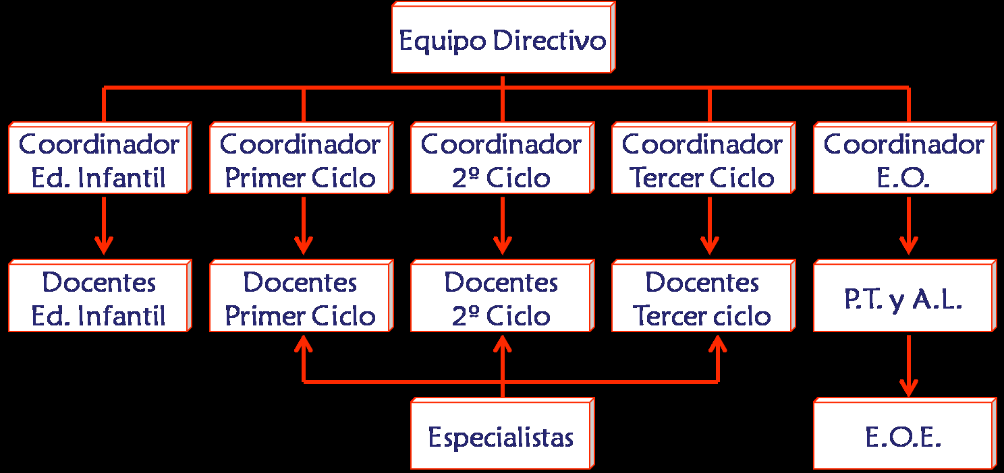

Slide 9
PLANES Y PROYECTOS
PLAN DE APERTURA .
PROYECTO BILINGÜE.
PROYECTO DE COEDUCACIÓN.
PROYECTO TIC.
PLAN DE CONVIVENCIA DEL CENTRO.
PLAN DE AUTOPROTECCIÓN ESCOLAR.
PROYECTO DE EDUCACIÓN MUSICAL INFANTIL.
PROYECTO DE FORMACIÓN ORQUESTAL.
PROYECTO LECTOR.
PLAN DE ATENCIÓN A LA DIVERSIDAD.
PLAN DE FORMACIÓN DEL PROFESORADO.
PLAN DE ORIENTACIÓN Y ACCIÓN TUTORIAL.

Slide 10
Inteligencia
emocional

Slide 11
BLOQUES DE CONTENIDO
AUTOCONOCIMIENTO
AUTOCONTROL
AUTOMOTIVACIÓN
EMPATÍA
HABILIDADES SOCIALES

Slide 12
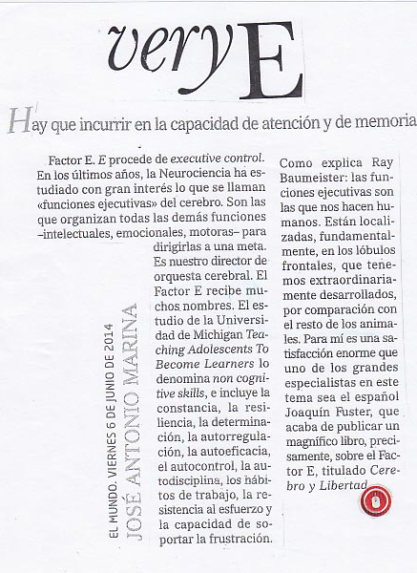

Slide 13
INFANTIL

Slide 14
Conocer su propio cuerpo y el de los otros.
Observar y explorar su entorno familiar, natural y social.
Adquirir progresivamente autonomía en sus actividades habituales.
Desarrollar sus capacidades afectivas.
Relacionarse con los demás y adquirir pautas elementales de convivencia y relación social, así como ejercitarse en la resolución pacífica de conflictos.
Desarrollar habilidades comunicativas.
Iniciarse en las habilidades lógico-matemáticas, en la lectoescritura y en el movimiento, el gesto y el ritmo.
OBJETIVOS DE LA ETAPA

Slide 15
METODOLOGÍA
Enfoque globalizador
Aprendizaje significativo
Metodología motivadora, significativa, lúdica y manipulativa (material de rincones, ABN, lectoescritura a través de cuentos)
Desarrollo de las competencias clave: capacidades, habilidades y actitudes personales (Comunicación lingüística, competencia matemática, competencias básicas en ciencia y tecnología, competencias sociales y cívicas, conciencia y expresiones culturales, aprender a aprender).
Mediante UDIS quincenales y un proyecto trimestral

Slide 16
METODOLOGÍA EN LA JORNADA DE CLASE
Entrada y acogida
Asamblea (actividades organizadoras del día: encargados, faltas, el tiempo, actividades diversas del lenguaje, planificación de la siguiente actividad relacionada con los proyectos o UDIS)
Trabajo individual (ideas previas, búsqueda de información, realización de trabajo gráfico)
Rincones (biblioteca, construcciones, puzles, juegos lingüísticos… en constante cambio en función del centro de interés)
Aseo y desayuno
Recreo
Relajación
Actividades lógica-matemática (juegos de clasificación, numeración, asociación, secuencias lógicas, seriaciones…)
Talleres/Psicomotricidad/Experiencias (actividades plásticas, fiestas, cumpleaños, actividades relacionadas con los experimentos de la unidad, actividades de movimiento libre o dirigido…)
Recogida y despedida

Slide 17
ACTIVIDADES

Slide 18
CURSO 2017 - 2018
PLAN DE APERTURA. CONSEJERÍA DE EDUCACIÓN
AULA MATINAL: de Lunes a Viernes de 7:30 a 9:00 horas.
ACTIVIDADES EXTRAESCOLARES:
HORAS | LUNES | MARTES | MIÉRCOLES | JUEVES
16:00 17:00 | INGLÉS | PATINAJE | INGLÉS | PATINAJE
17:00 18:00 | TEATRO | DEPORTE | TEATRO | DEPORTE

Slide 19
AMPLIACIÓN DE HORARIO. CEIP CARMEN BENITEZ
ACTIVIDADES ORGANIZADAS POR LA AMPA:
ROBÓTICA
Horario:
Jueves de 18 a 19 horas.

Slide 20
INSTALACIONES

Slide 21
INFANTIL 3 AÑOS

Slide 22
INFANTIL 4 AÑOS

Slide 23
INFANTIL 5 AÑOS

Slide 24
1º PRIMARIA

Slide 25
2º PRIMARIA

Slide 26
3º PRIMARIA

Slide 27
4º PRIMARIA

Slide 28
PRIMARIA

Slide 29
6º PRIMARIA

Slide 30
AULA DE PEDAGOGÍA TERAPÉUTICA

Slide 31
GIMNASIO

Slide 32
PATIO

Slide 33
SUM

Slide 34
PROYECTO DE FORMACIÓN
ORQUESTAL

Slide 35
La Fundación Pública Andaluza Barenboim-Said, en colaboración con la Consejería de Educación de la Junta de Andalucía, ha puesto en marcha un novedoso proyecto piloto de formación orquestal destinado a niños y niñas de primaria. El primer colegio en participar en esta iniciativa es el CEIP Carmen Benítez de Sevilla durante el curso 2015/2016.
Este innovador proyecto, único en su género en España, se crea con el objetivo de impulsar la educación instrumental en centros públicos de Educación Primaria, integrándola en horario lectivo y enfocándola a la conformación, en un futuro próximo, de una orquesta infantil.
PROYECTO DE ORQUESTA EN PRIMARIA

Slide 36
AUDICIÓN FIN DE CURSO ORQUESTA INFANTIL 1º PRIMARIA

Slide 37
ORQUESTA 1º PRIMARIA

Slide 38
http://www.colegioIcarmenbenitez.es/

